Slide 1
Дипломный проект на тему: «Распознавание постов о чрезвычайных происшествиях»
Слушатель: Соколова Анна Евгеньевна

Slide 2
Актуальность темы и ее проблематика
Задача: построение модели, классифицирующей твиты на английском языке на содержащие информацию о чрезвычайном происшествии и не содержащие такой информации.
Применение: мониторинг постов в социальных сетях службами экстренной помощи и быстрое реагирование на чрезвычайные происшествия.

Slide 3
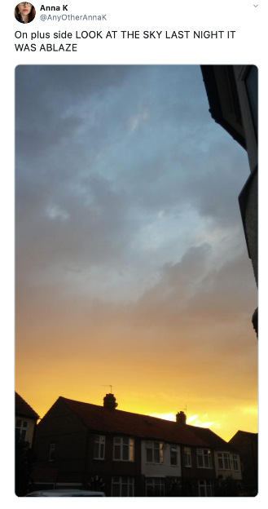
Сложность распознавания смысла
Метафорические выражения.
Например, «небо полыхает огнём» в контексте восхищения закатом.

Slide 4
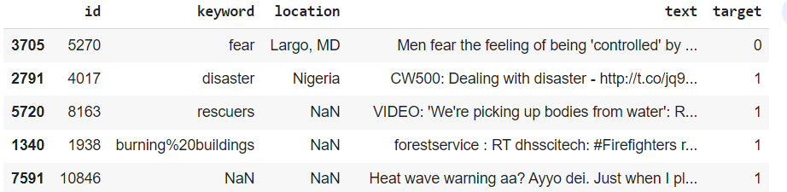
Исходные данные
Train | Test
7613 строк (7521 без дубликатов) | 3263 строк
5 столбцов | 4 столбца
Целевая переменная target
Ссылка на соревнование: https://www.kaggle.com/competitions/nlp-getting-started/overview

Slide 5
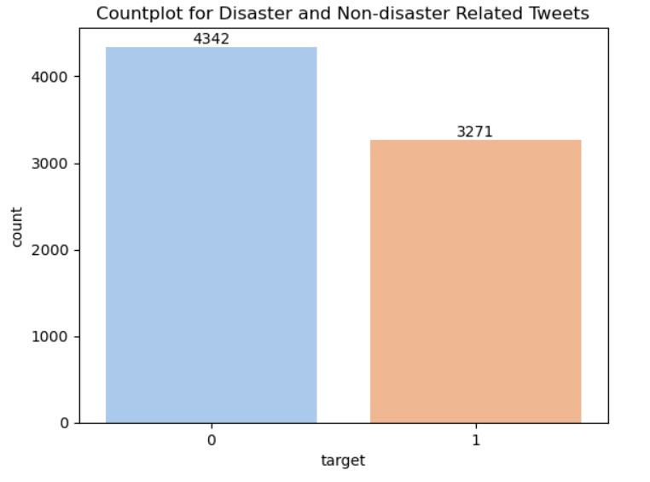
Целевая переменная

Slide 6
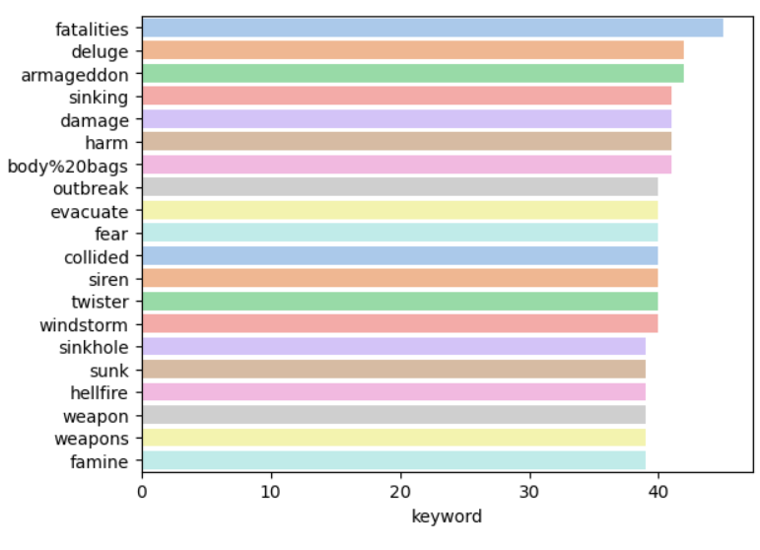
Keyword

Slide 7
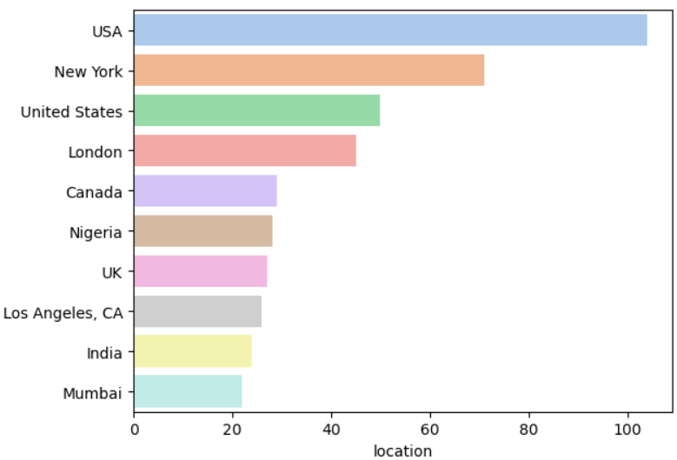
Location

Slide 8
Предобработка текста
Задача | Инструмент
Удаление ненужных символов | Регулярные выражения (библиотека re)
Разбиение текста на токены | RegexpTokenizer (библиотека nltk)
Удаление стоп-слов | Словарь stopwords (библиотека nltk)
Стемминг слов (выделение основы) или лемматизация слов (приведение к начальной форме) | SnowballStemmer или WordNetLemmatizer (библиотека nltk)
Векторное представление слов | TfidfVectorizer (библиотека sklearn)

Slide 9
Модели
Модель | F1_SCORE
LogisticRegression | 0.7478
LGBMClassifier | 0.7016
CatBoostClassifier | 0.7032

Slide 10
Модель библиотеки transformers
Модель: | BertForSequenceClassification ('bert-base-uncased')
Токенизатор: | BertTokenizerFast ('bert-base-uncased')
Количество эпох: | 2
f1_score: | 0.83266

Slide 11
Выводы
Получена модель, способная с определённой точностью классифицировать твиты.
На практике удалось удостовериться, что трансформеры справляются с задачами классификации текстов лучше, чем другие модели.

Slide 12
Список использованных источников
https://huggingface.co/.
https://www.kaggle.com/code/philculliton/nlp-getting-started-tutorial/notebook
https://www.kaggle.com/competitions/nlp-getting-started/overview
https://paperswithcode.com/
https://www.nltk.org/

Slide 13
Спасибо за внимание!

